Slide 1


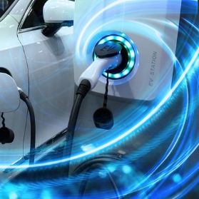
数字能源简介
提高能源使用效率 数字化管理 全球能源转型
数字能源 通过数字技术（如互联网、物联网、人工智能等）改造传统能源产业，实现能源系统智能化、高效化、环保化和清洁化的新型能源形态。
数字能源可以提高能源使用效率，降低能源消耗和排放，通过数字化管理和优化，提高能源系统的可靠性和安全性。
数字能源的发展将对能源产业产生深远的影响，同时也为推动全球能源转型和应对气候变化提供了重要的机会。

Slide 2

政策背景
《新能源汽车产业发展规划（2021-2035年）》
推动电动化与网联化智能化技术深度融合
《中国电力产业发展规划（2021-2035年）》
加强电网数字化转型，提升能源互联网发展水平
《智能电网建设行动计划》
加速智能电网建设
《中国数字经济发展规划》
推动数字经济发展

Slide 3
政策背景
新年伊始，地方“两会时间”正式开启。全国各省（自治区、直辖市）陆续召开两会，谋发展、布棋局。
广东省人民政府工作报告中提到2023年对能源电力的目标任务。《工作报告》中提到促进数字经济和实体经济深度融合，培育壮大关键软件、工业互联网、区块链等产业，深化国家数字经济创新发展试验区、国家工业互联网示范区建设，新推动5000家规模以上工业企业数字化转型。
山西省政府工作报告中提到深入推进能源革命，加快能源绿色低碳转型发展。贯彻能源安全新战略，坚决扛起保障国家能源安全政治责任，全力推动能源消费革命、供给革命、技术革命、体制革命和对外合作，加快煤炭和煤电、煤电和新能源、煤炭和煤化工、煤炭产业和数字技术、煤炭产业和降碳技术一体化发展，积极创建全国能源革命综合改革试点先行区。
西藏自治区政府工作报告中提到挖掘“双潜能”。牢牢把握国家清洁能源基地的战略定位、数字经济蓬勃发展的潮流趋势，将发展潜能转换为发展动能。
内蒙古自治区政府工作报告中提到加快推进能源经济多元化、低碳化、高端化。
碳中和
能源安全
碳达峰
绿色发展
能源革命
能源经济

Slide 4
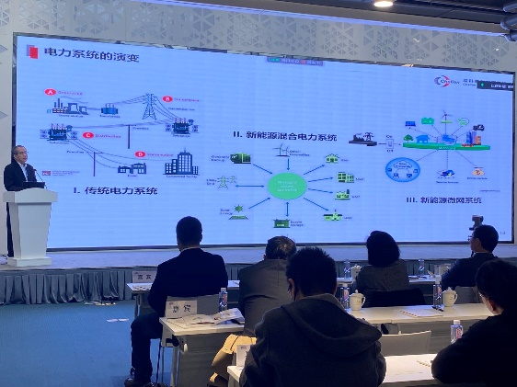
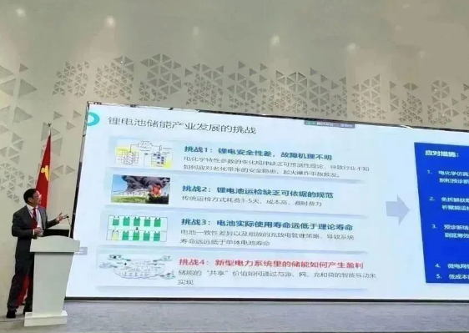
相关会议
CUSPEA（中美联合培养物理类研究生计划）学者协会副会长、中国首席经济学家论坛碳中和研究所所长、联科熙和能源科技董事长庞阳分析了碳中和市场潜在规模，并以数字经济、数字能源的方式寻找碳中和发展的突破口。
庞阳表示，未来的经济形态是数字经济，数字经济需要新的能源形态，也就是数字能源。数字储能可以将光伏和风能从辅助能源变成未来的主流能源，未来数字储能将进入各行各业。
庞阳在第14届中美绿色能源高峰论坛之电化学储能技术论坛上分享《数字经济与数字能源》演讲
CUSPEA学者、美克生能源创始人兼首席科学家、上海伏达储能数字化研究院院长严晓表示，数字化打通储能系统全产业链，同时打通价值链，“有了数据以后，在能源使用过程中发现问题，可以反馈到源头，改进生产制造。”
严晓在第14届中美绿色能源高峰论坛之电化学储能技术论坛上分享《电化学储能数字化生态建设》演讲

Slide 5

数字经济与数字能源助力碳中和
庞阳表示，要实现碳中和，不纯粹是个技术问题，它还需要非常强的金融环境，因为金额非常大。未来要实现碳中和，做到每年6万亿元规模的市场，就必须要形成一个大类金融资产。“能够打造这样大类金融资产的企业，未来就有可能会加入到新能源头部企业的行列里”。经济转型和能源分不开，数字经济和数字能源是非常重要的方向。未来的经济形态是数字经济，数字经济需要新的能源形态，也就是数字能源。

Slide 6
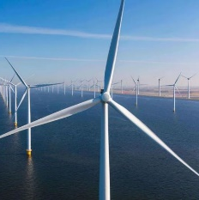


数字能源的优势
数字能源 作为一个全新的领域，具有巨大的潜力，将对全球能源产业产生重要的影响，并为能源可持续发展提供重要机会
提高能源效率
通过数字化管理，能源生产、传输、分配和使用的效率都会得到提高，从而降低能源消耗和排放
增加能源可靠性
通过实时监控和管理来提高能源系统的可靠性和安全性
推动能源转型
能源效率
能源转型
推动能源系统向更加清洁和可持续的方向发展，从而实现能源转型
促进能源市场改革
能源可靠性
能源改革
帮助实现能源市场的数字化改革，提高市场效率和透明度
加速创新
加速创新
促进能源领域的技术创新，为全球能源持续发展创造新的机会

Slide 7




数字能源的发展现状
“促进数字技术和实体经济深度融合，赋能传统产业转型升级，催生新产业新业态新模式，不断做强做优做大我国数字经济。”党的十八大以来，以习近平同志为核心的党中央高度重视发展数字经济，将其上升为国家战略，为做强做优做大我国数字经济擘画了雄伟蓝图。中国石化、中国石油、壳牌石油、京能集团作为国内四大石油公司，正在加大对数字能源领域的投入，提高生产效率和经济效益，为未来能源行业的发展做出贡献。
中国石化
中国石油
壳牌石油
京能集团
开展了数字能源相关领域的研究，例如对数字油田的开发和数字化运营管理等
加快数字能源技术的应用，以提高生产效率和经济效益
加速数字化转型，以实现智能化管理和生产
在数字能源领域有着丰富的经验，例如智能化电力网络管理等

Slide 8
数字技术赋能，助力”双碳”
数据爬虫、数字孪生技术重构了现代能源管理系统。物联网、云计算等数字技术支持了平台经济、共享经济在能源数字行业的推广应用。促进了能源利用方式的重构、能源商业模式的演化、能源资源配置的优化，提高了能源供给侧管理的精细化水平和能源利用的整体效率。
供给侧
数字经济给现有的能源需求体系注入了新的活力，大数据、数字孪生有助于政府作出科学规划和宏观调控，以最低的经济成本实现二氧化碳的需求侧管理，加速了企业技术进步从而降低能源利用强度。此外，数字经济还有力地推动了经济结构向绿色低碳转型。
需求侧
“双碳”
数字技术缓解了信息不对称性与时间不确定性，深度学习的算法算力优化了能源产消、能源供需两侧的信号传递过程，降低了能源交易过程中的无效损耗。能源市场主体通过多边平台实现点对点精准交易，极大地提高了能源交易效率和资源配置效率。
交易环节

Slide 9
能源产业数字化应用场景
在“双碳”目标推动下，作为碳减排主力的能源产业积极开展数字化转型。区块链作为当前数字技术自主创新的突破口，因其具有分布式数据存储、点对点传输、共识机制和加密算法等特点，为能源产业数字化转型提供了新契机。
碳排放溯源及碳交易监管。区块链技术通过与智能感知设备融合应用，能准确采集产品生产、销售及运输、废弃回收再利用等全流程的能源碳排放信息，支撑碳足迹全生命周期的可信记录、碳排放全要素的可信流转，实现碳排放数据的可信溯源管理。
能源数据资源共享。通过将电力、化工等领域的数据进行综合采集、处理、分析与应用，使分散、孤立的数据互通互联和共享应用。
能源企业环境污染治理。利用区块链的防篡改、可追溯特性，将用能监控数据、污染排放数据在线实现监测监控、违法证据实时上链，形成完整的污染源执法证据链条，并链接法院、公安、鉴定等司法链节点，实现监管机构、司法机关与能源企业、供应链厂商等主体的共治共享。
资源
共享
溯源
及监管
废弃物回收和循环利用。利用区块链的防篡改、可追溯特性，将用能监控数据、污染排放数据在线实现监测监控、违法证据实时上链，形成完整的污染源执法证据链条，并链接法院、公安、鉴定等司法链节点，实现监管机构、司法机关与能源企业、供应链厂商等主体的共治共享。
污染
治理
回收
利用
能源产业
数字化应用场景
分布式电力交易。区块链提供了一种分布式的可信交易环境，可实现监管部门、发电企业、售电企业、用电企业等市场主体多方参与，明确费用计算规则、违约责任等，实现线上电量确认、发票开具匹配、电费业务结算等全环节链上协同，提高购电结算效率、支付安全性和审计便利性。
可再生能源超额消纳量交易。区块链将重要全生命周期电量数据上链确权存证，基于智能合约和分布式身份认证实现数字化消纳凭证的线上签发、验证与凭证交易、电子签约等。
电力
交易
消纳量
交易

Slide 10
数字货币 + 数字能源
数字货币+数字能源就是将区块链与能源行业相结合，以实现能源交易、能源管理和能源共享等应用。通过数字货币的特性，可实现能源从生产到消费的安全透明，同时，区块链的不可篡改性，能保证能源数据的安全性。在数字能源领域，有助于推动太阳能、风能等可再生能源的普及，以及能源市场的现代化。
区块链
能源结算
数字货币可以作为能源结算的货币，简化能源交易的环节
区块链可用于数字能源领域，如能源交易、供需平衡等
结合点
能源
数字化
环保资金
数字货币作为环保资金，推动数字能源的发展
数字货币与数字能源结合，推进能源行业数字化，实现更高的效率和智能化

Slide 11

总结
数字
技术
能源革命
数字能源
高效
清洁
数字革命
“双碳”
数字能源不仅仅是用数字技术为能源系统赋能，而是将一种数字时代特有的新发展理念、新要素组织方式、新市场规则引入现有能源体系，即通过以数据为核心生产要素、以数字技术为驱动力对能源领域进行扬弃，让能源革命和数字革命深度融合，惠及社会民生，从而构建更为清洁、高效、安全和可持续的现代能源体系，最终为“双碳”目标下的可持续发展做出贡献。

